Slide 1


一、需求概述
二、数据结构设计
三、模块划分设计
四、算法描述
五、界面设计

Slide 2
需求概述
用户
查看搜索商品
购买商品
买家
登录、注销
查看、搜索、下架商品
查看所有订单
查看、删除用户
登录
注册
注销
查看历史订单
个人信息修、查看
管理员
商品发布和下架
修改商品信息
查看已发布商品
卖家

Slide 3
数据结构设计
使用散列表、结构体
分别用map存储用户、商品、和订单
其中用户ID、商品ID、订单ID作为map的key，其余信息用结构体来存储，作为map的value
用户：
struct user
{
wstring name;//用户名
string password;//账号密码
string tel;//联系方式
wstring adr; //地址
float balance;//余额
bool exist;//用户存在与否判断
}
map<string , user>users;
商品：
struct goods
{
wstring name; //商品名
float price; //价格
wstring description;//商品描述
string seller; //卖家ID
string time_issued;//上架时间
wstring condition; //商品状态
}
map<string, goods>All_goods;

Slide 4
订单：
struct order
{
string goods_id; //商品ID
float money; //交易金额
string time_dealed; //交易时间
string seller; //卖家ID
string buyer; //买家ID
}
map<string, order>Orders;
管理员：
map<string, string>Adm;

Slide 5
模块划分设计

Slide 6
二手交易平台
用户注册 用户登录 管理员登录 退出程序
选择身份 注销登录 个人信息修改
（卖家 买家 ）
RegisterAndEnter.cpp
密码验证
用户身份选择
返回初始界面
Users.cpp
购买商品
删除用户功能
查看功能
搜素功能
发布商品功能
下架商品功能
修改商品信息功能
Main.cpp
将文件信息导入map
登录入口
注册入口
主程序退出
CheckAndSeach.cpp
File.cpp
读取、写入文件
HandleGoods.cpp

Slide 7
算法描述

Slide 8
File.cpp
1、读取文件,导入map
_ReadFile
2、写入文件，将map中的信息写入文件
_DateFile

Slide 9
注册 RegisterAndEnter.cpp
Void _Register(map<std::string,user>& Users);
1)用户输入信息
2）判断输入的用户名是否重复，是，可选择重新输入或退出程序
3）输入不重复，确认是否注册，是，注册成功，将用户信息写入用户文件；否，退出程序
登录
1、用户登录
void _UserEnter(const map<std::string, user>& Users);
1)用户输入用户名及密码
2）判断用户名是否存在，若存在，判断密码是否正确，正确，则显示“恭喜用户登陆成功”，若密码错误，则重新输入密码或退出程序
3）若不存在，则选择“注册”或退出程序
2.管理员登陆
Void _AdmEnter(const map<string, string>& Adm);
1)管理员输入姓名及密码
2）判断ID和密码是否能与map中的某一用户名和密码对应。正确，显示“恭喜管理员登陆成功”；错误则选择重新输入或停止输入

Slide 10
查看功能
1、买家或管理员查看所有在售商品
Void _CheckOnGoods(const map<string, goods>&All_goods， const string identity);
1)判断身份
2）若身份为买家遍历map打印所有在售商品的ID,名称，价格，上架时间，卖家ID
3）若身份管理员便利map打印所有商品的ID,名称，价格，上架时间，卖家ID
2、买家查看商品详细信息
Void _CheckDetailedGoods(const map<string, goods> &All_goods);
用户输入商品ID
遍历map判断ID是否存在，存在再判断该商品是否在售，二者不满足其一，打印“未找到该商品”，程序结束
成功找到商品，打印商品的名称，描述，上架时间、卖家ID、商品状态
3、卖家查看已发布商品
Void _CheckLanchedGoods(const map<string, goods>&All_goods ,const char* id);
遍历map中打印所有卖家ID为id的商品的商品ID，名称、价格、上架时间、商品状态
4、买家、卖家、管理员查看订单信息
Void _CheckOrders(const map<string, order>&Orders, const string &uid，const string& identity)；
判断身份，若identity = “adm”,打印全部订单
否则，从map中打印所有用户ID为uid的卖家或买家的订单信息，包括ID、商品ID、交易金额、交易时间、买家、卖家ID
若无订单，则打印“无历史订单”
5.管理员查看所有用户
Void _CheckAllUsers(const map<string, user>&Users)；
遍历map打印所有用户的用户ID,用户名，联系方式、地址、钱包余额
CheckAndSearch.cpp

Slide 11
7、用户查看个人信息
Void _CheckInf(const map<string, user>&Users, const string id);
遍历map，打印ID为id的用户的用户名，联系方式、地址、钱包余额
搜索功能
1、管理员、用户搜索商品
Void _SearchGoods(const map<string, goods>&All_goods ， const string identity);
例：搜索“离散数学”
判断身份，如果identity = “adm”,从所有商品中找到所有包含有“离散数学”这几个字的商品，打印它们的ID、名称和价格、上架时间、卖家ID、商品状态
若identity = “buyer”从商品文件中的处于在售状态的商品中找到所有包含有“离散数学”这几个字的商品，打印它们的ID、名称和价格
如果没找到，打印“没有找到您想要的商品！”

Slide 12
下架商品
Void _RemoveGoods(map<string, goods>&All_goods);
输入需下架的商品ID
遍历map寻找该商品，打印商品信息
确认是否下架，是，修改商品状态为“已下架”，将map中的内容写入文件，“下架成功！”提示；否，“下架失败”提示
程序结束
商品发布
Void _LanchGoods(map<string, goods>&All_goods);
输入要发布商品的各种信息
打印商品信息
确认是否发布，是，将map中的内容写入商品文件，“发布成功”，否“发布失败”
HandleGoods.cpp

Slide 13
商品信息修改
Void _ChangeGoodsInf(map<string, goods>&All_goods);
输入需修改的商品的ID、信息属性
检查商品ID和信息属性输入是否合法，其中有一方错误，打印“无该商品，修改失败！”或“无该属性，修改失败！”
输入正确后输入需修改的内容，打印修改后的商品信息，确认是否修改：是，修改map，将map写入文件 ，“修改成功！”，否，“修改失败！”

Slide 14
购买功能
Void _Buy(map<string, user>&Users, map<string, goods>&All_goods, map<string, order>&Orders);
输入商品ID, 搜索该商品
如果商品存在，确认是否购买，否，退出程序
是，检查用户余额是否足够，是，修改买家和卖家钱包余额、修改商品状态，创建新订单，将map中的内容写入相应文件，打印交易提醒，程序结束
否，打印“用户余额不足，是否充值？”，是，钱包充值，继续购买；否，程序结束
Users.cpp

Slide 15
信息修改功能
1、个人信息修改
Void _ChangeUserInf(map<string, user>&Users, const string id);
输入需修改的信息属性和修改内容
若无该属性，则打印“无该属性，修改失败！”，若属性输入正确，如果需修改属性为用户名，须优先检查用户名的唯一性，符合条件情况下对该属性内容进行修改，提示“修改成功”，打印修改后的信息
删除用户功能
Void _DeleteUser(map<string, user>&Users， map<string, goods>&All_goods );
输入用户ID，寻找用户
找到该用户，从map删除该用户(改变exist)
下架该用户发布的商品
将map中的内容写入文件
没有找到用户，提示“用户不存在”
结束程序

Slide 16
界面设计

Slide 17




初始界面
管理员主菜单
个人主菜单
卖家主菜单
买家主菜单

Slide 18
用户手册

Slide 19
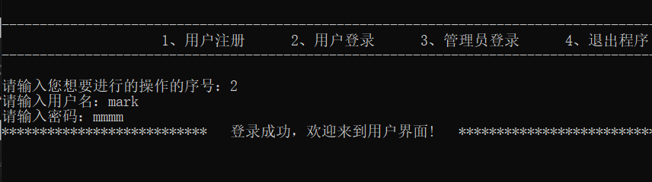
1、用户注册
用户输入用户名和密码， 用户名和密码都不能有空格，用户名应输入4-10位汉字或英文字符，密码应输入6-20位英文字符或数字，用户名不能重复，如果输入的用户名重复，系统会给出提示，并要求重新输入
2、登录
登陆时输入用户名和密码，若用户名或密码错误，会给出提示；若登录成功，会给出提示
选择退出程序
将退出本系统

Slide 20
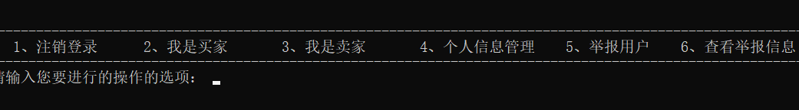
用户登录成功后显示如下界面
选择“注销登录”
返回初始登录界面
选择“我是买家”将看到如下界面

Slide 21
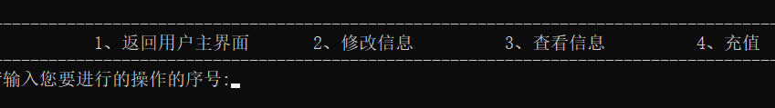
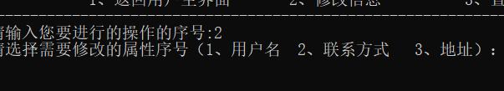
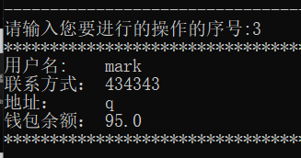
选择“个人信息管理”将看到如下界面
“返回用户主界面”会返回上一级界面
“修改信息”可对用户的用户名，联系方式，地址进行修改，用户名依旧不能输入空格
且不允许使用已经存在的用户名
“查看信息”将打印用户的用户名、联系方式、地址、钱包余额

Slide 22
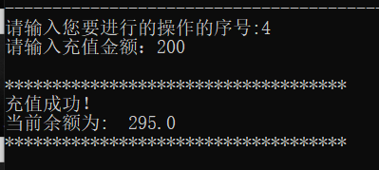
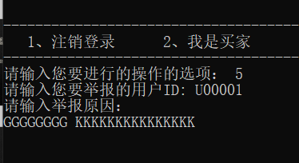
“充值”直接输入充值金额，充值成功后会有类似如下提示：
选择“返回主界面”回到主界面后，用户可选择“举报用户”对用户进行举报
举报要求你输入正确的用户ID，并输入举报原因，举报原因可以包含空格，
可以输入汉字和英文字符，（如果被举报用户累计被举报的次数达到三次， 该用户将被封号
三天，之后如果达到6次，将再次被封号，时间为6天，之后如果达到9次，将再次被封号，
时间为9天，以此类推）但是注意：如果你输入了正确的ID，但是该用户正因被举报次数
太多而正在受罚中，您将不能再举报该用户，需等该用户受罚结束，方可进行举报

Slide 23
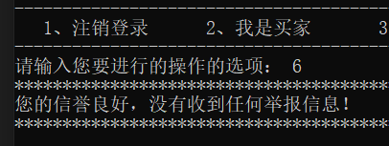
管理员和用户均可选择“查看举报信息”
用户只能看到自己的被举报原因且不能看到举报者的ID，如果没有被举报则打印如下结果：
管理员可以看到所有的举报信息，且能看到举报者和被举报者的ID，以及举报原因
在主界面，用户可以进行身份选择，选择“我是买家”将看到如下界面：
选择“我是卖家”将看到如下界面：
买家可通过“查看商品列表”查看所有在售商品信息
通过“购买商品”进行购买，购买商品时需要输入买家想要购买的商品的ID

Slide 24
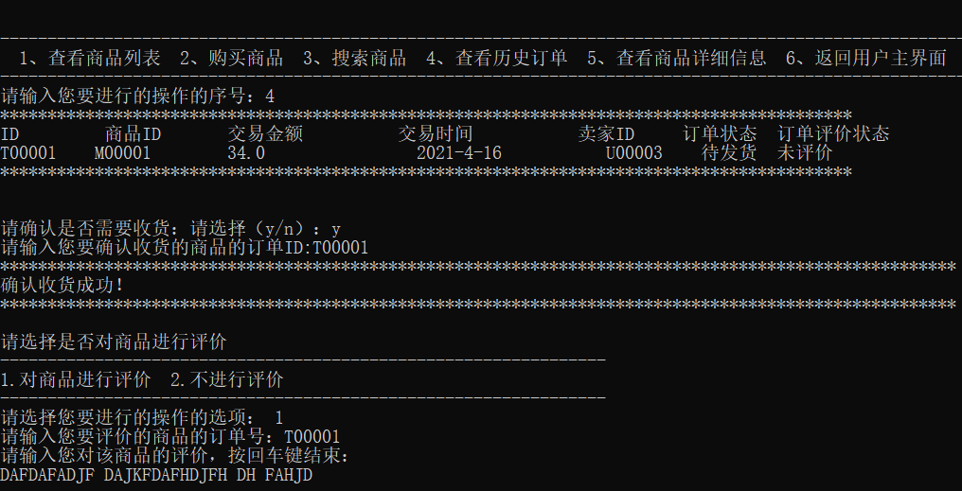
买家可通过“查看订单信息”查看自己所购买的商品的订单信息，同时还可确认是否收货，买家可对已收货的商品进行评价,还可追加评价

Slide 25
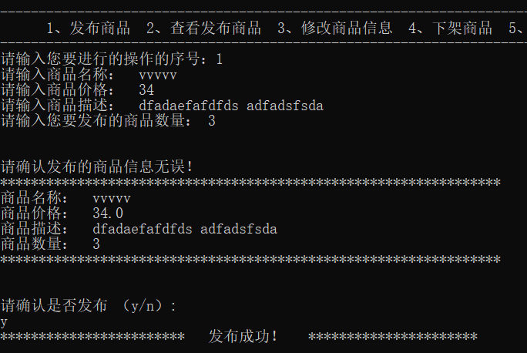
买家通过“搜索商品”输入商品名称来搜素自己想要的商品，如果找到该商品系统会打印出该商品的详细信息（当输入的商品名称和现有的某件商品的名称完全符合时才会打印该商品）
买家通过“查看商品详细信息”可查看某件商品的详细信息，需要输入需要查看的商品的ID
卖家通过“发布商品”来发布自己想售卖的商品，需输入如下信息：
商品描述和名称均可输入空格，但商品名称输入的空格会被系统自动删除，输入完成后，会打印商品信息，需要卖家核对发布的商品的信息，并确认是否发布

Slide 26
卖家通过“修改商品信息”对商品的价格和描述进行修改，修改信息时需要正确输入需修改的商品的ID
卖家通过“查看发布商品”查看所有自己发布的商品
卖家通过“下架商品”来下架自己不想再继续售卖的商品，下架商品需要输入需下架商品的ID
卖家通过“查看订单信息”来查看所有自己已经售出的订单
卖家通过“发货”来 修改订单状态（如果卖家已发货，可进入“发货”将已发货订单的状态从“待发货”更改为“待收货”）

Slide 27
管理员拥有与用户相似的查看商品的功能，但是管理员可以查看所有商品的信息
搜索商品的功能与用户类似
管理员通过“删除用户”，输入正确的用户ID，将用户删除，同时该用户的商品会被下架
管理员的“下架商品”功能与卖家相似
管理员通过“解冻用户账户”将正在受处罚中的用户的账户解冻，需要输入正确的用户ID

